Slide 1
Link học:
https://www.youtube.com/watch?v=dKmXFGP3_eo&list=PLPt6-BtUI22oveeGAyckbAXRSmTBGLZP4&index=113

Slide 2
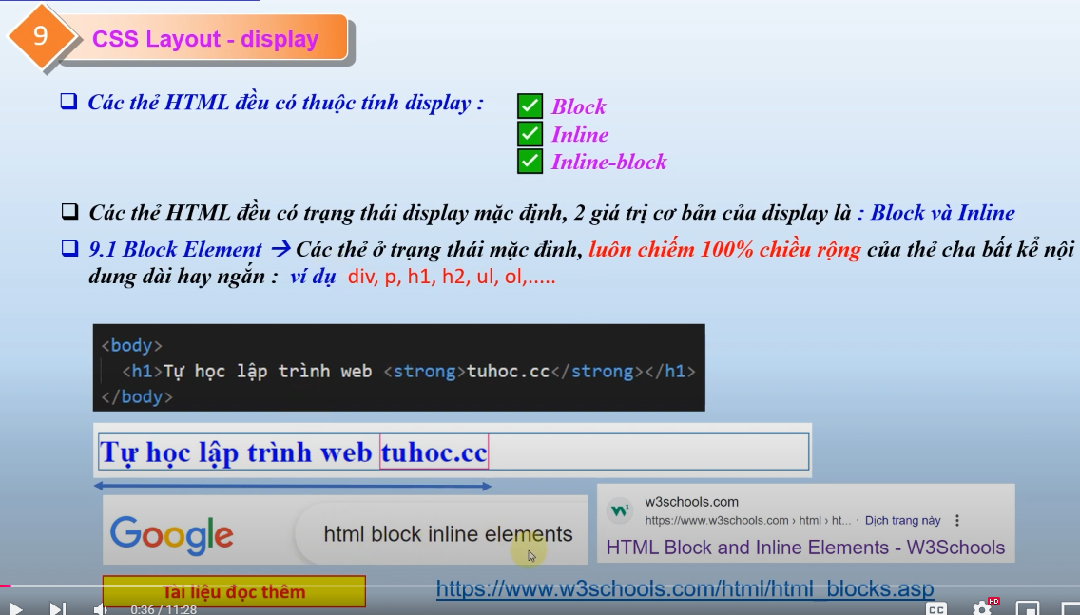

Slide 3

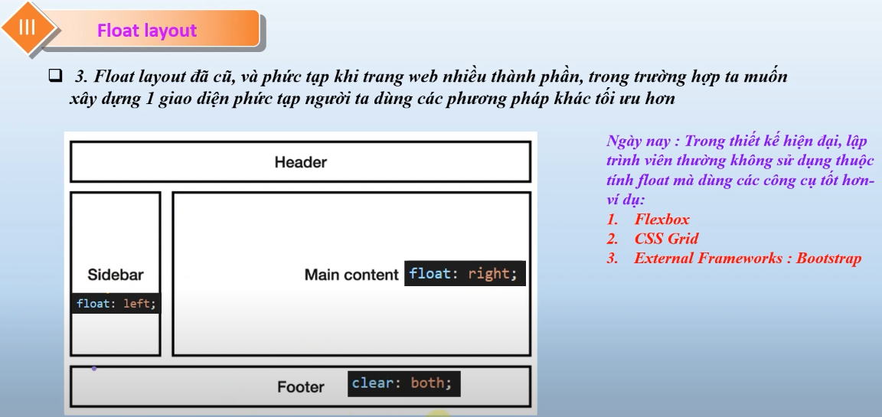
Phần lớn thời gian của lập trình viên là để sắp xếp bố cục sao cho đẹp mắt.

Slide 4
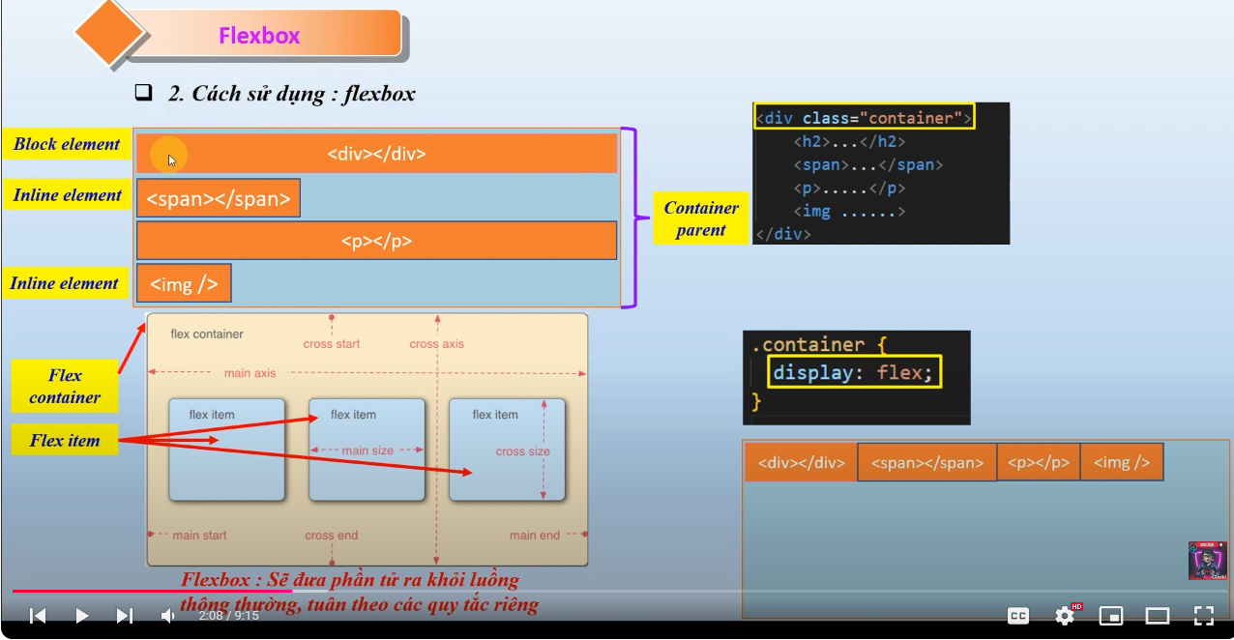
Thẻ Blog thì chiếm hết chiều ngang của thẻ cha.
Thẻ Inline thì có độ rộng vừa bằng nội dung.
Thẻ Inline có độ rộng vừa bằng nội dung.
Khi cấu hình Flex sẽ đưa phần tử ra khỏi luồng thông thường.

Slide 5
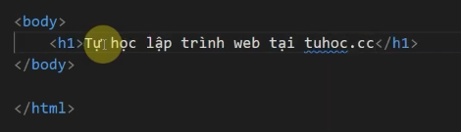
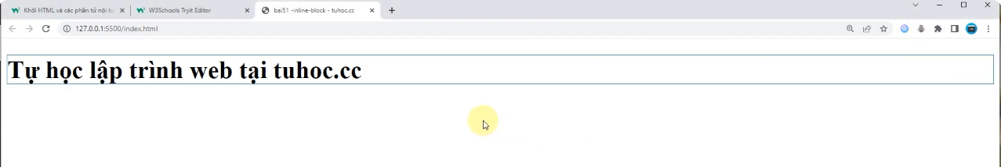
Phải cài Extension để lấy được con bọ(Con Rệp để xem khối Code)
Mặc định khối đang chiếm hết cả một dòng luôn.
Chiếm toàn bộ kích thước thẻ cha của nó. Thẻ cha ở đây đang là thẻ Body.

Slide 6
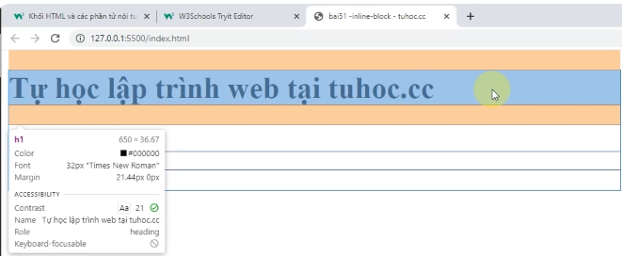

Slide 7
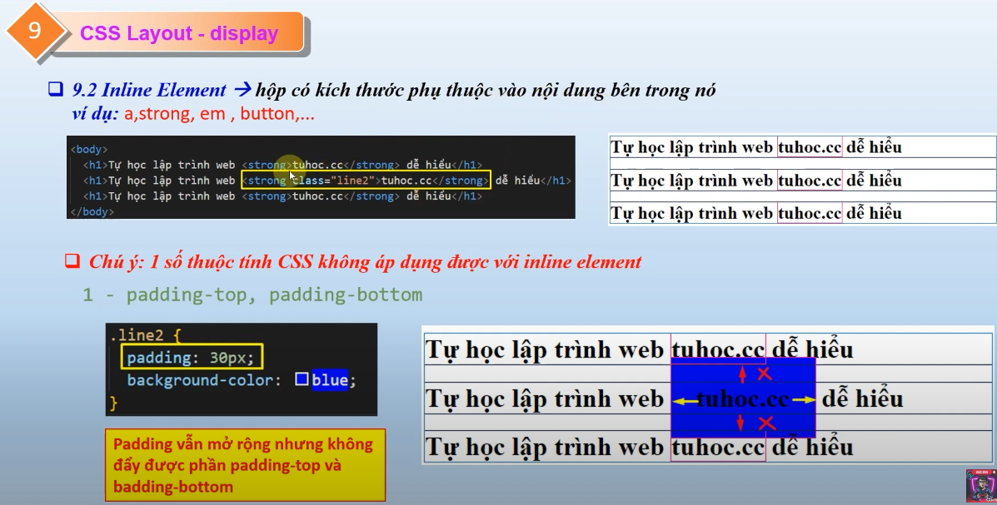
Hộp chữ nhật chỉ bao quoanh hết dòng.

Slide 8
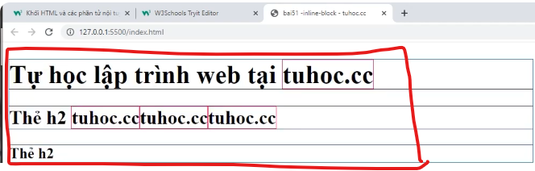
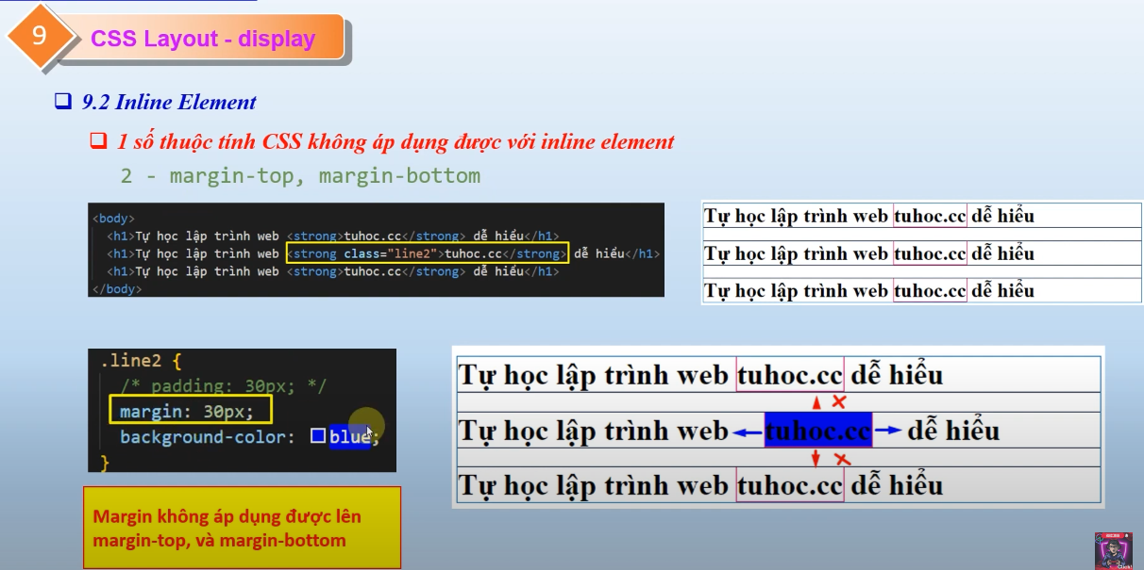
Nội dung thẻ nằm trong dòng, không phá vỡ cấu trúc dòng.

Slide 9
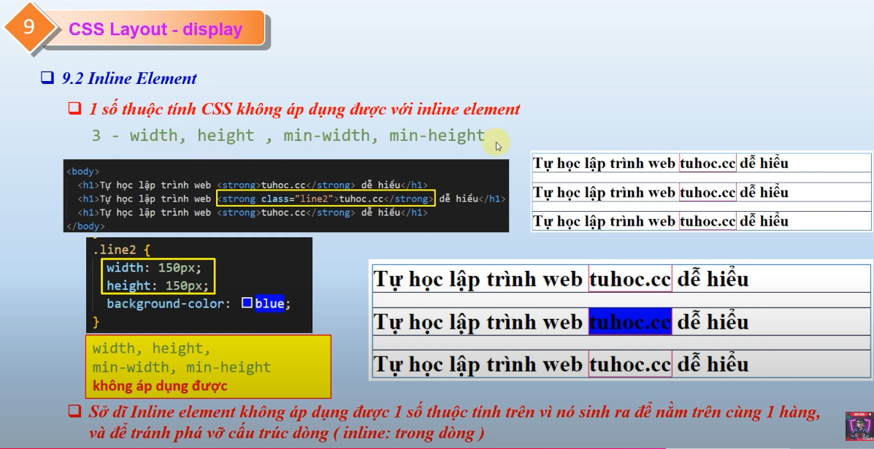

Slide 10
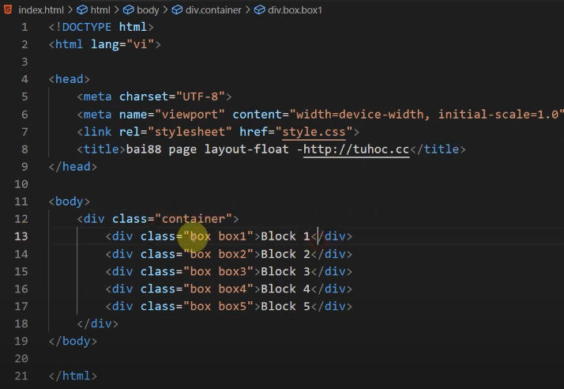

Slide 11
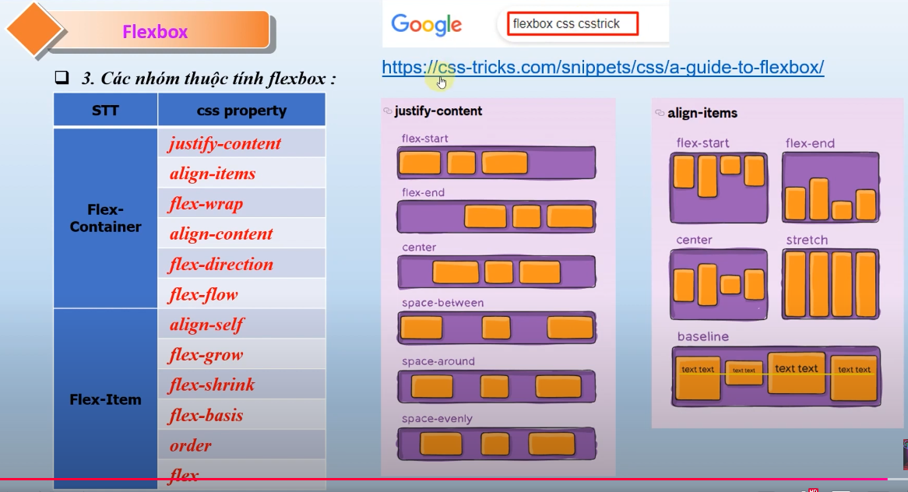
Áp dụng đúng thuộc tính của mỗi nhóm.

Slide 12
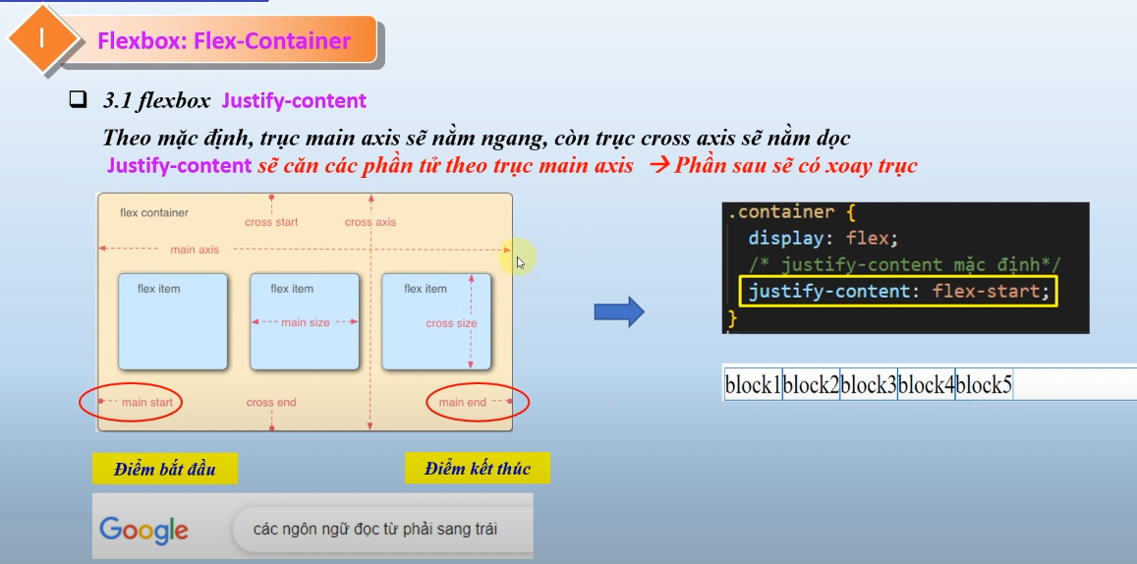
Nhóm thuộc tính Flex-Container.
Căn theo trục nằm ngang.

Slide 13
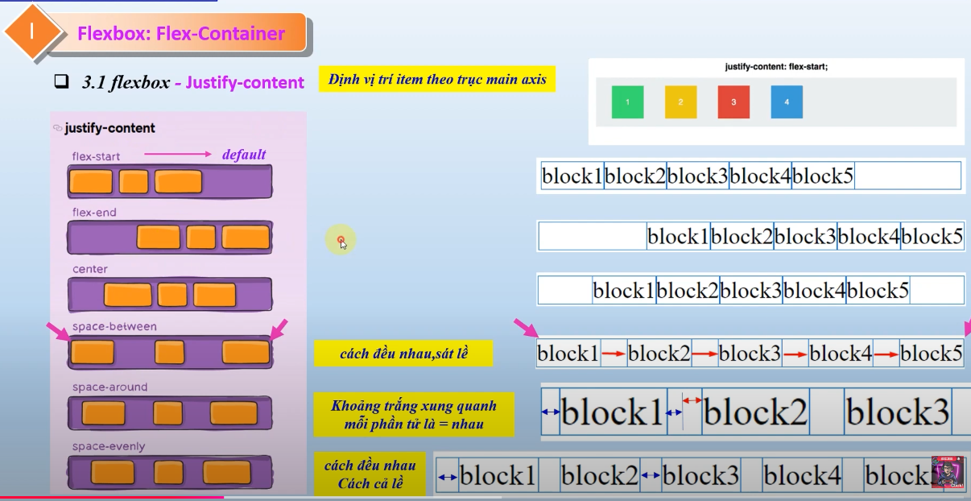

Slide 14
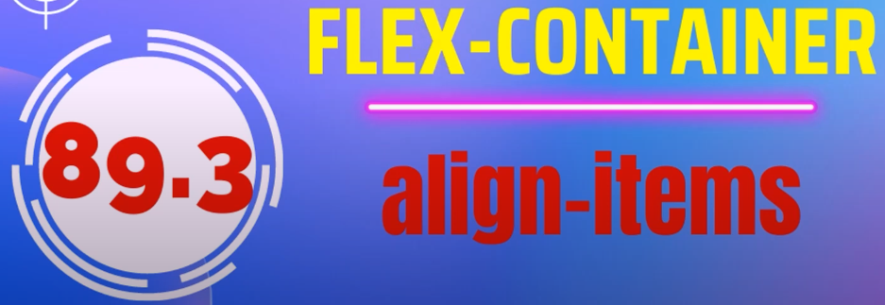
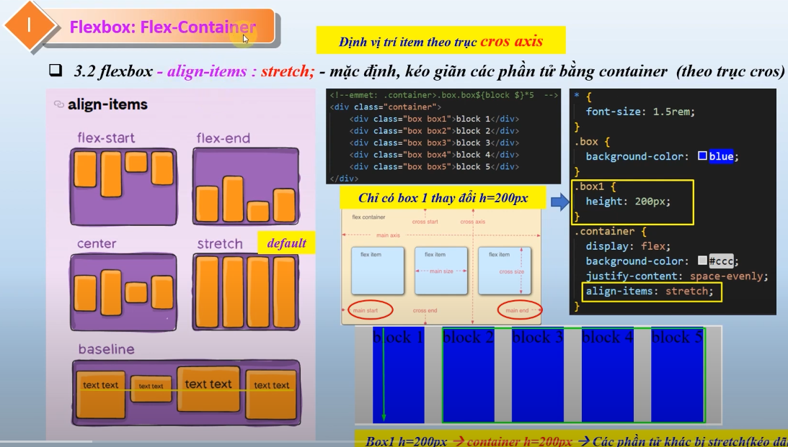

Slide 15
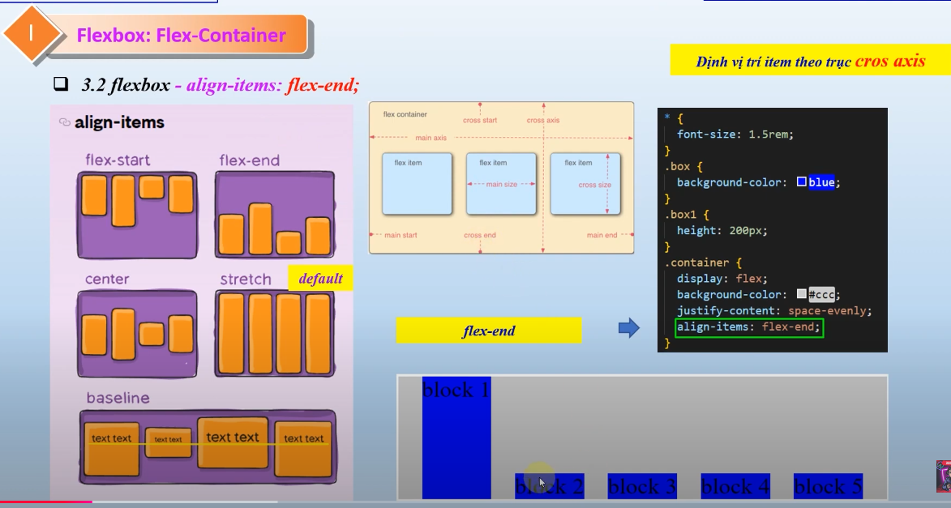

Slide 16
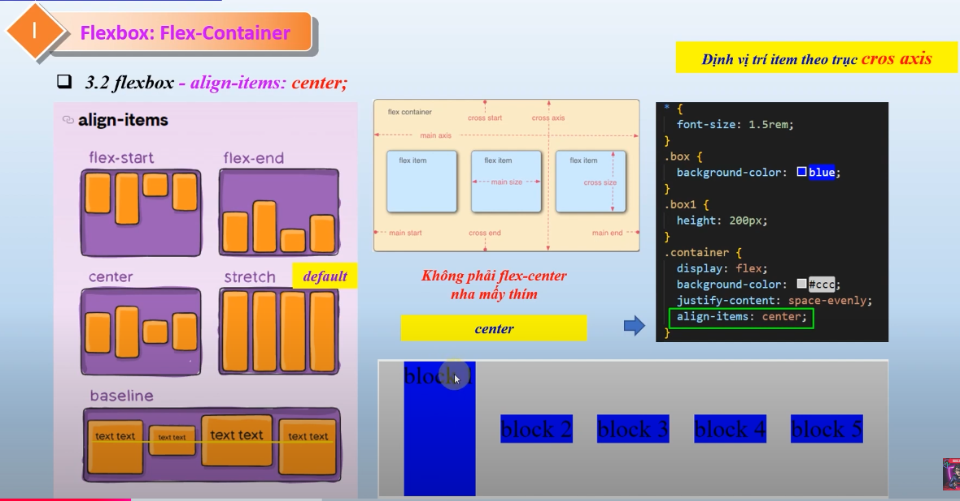

Slide 17
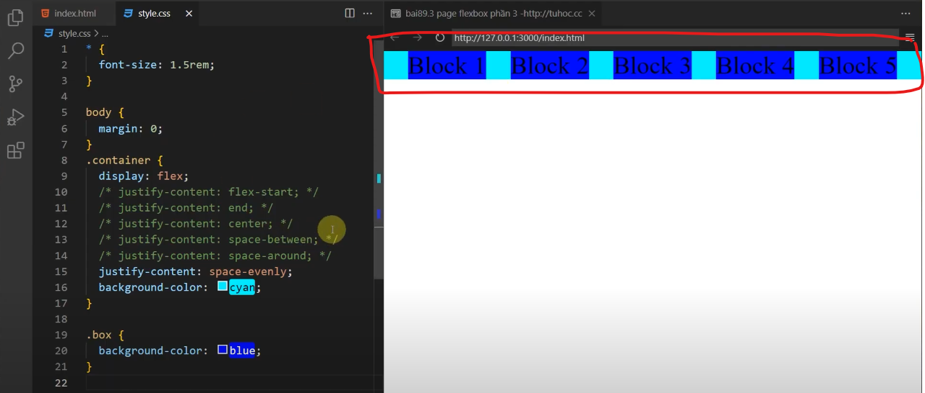

Slide 18
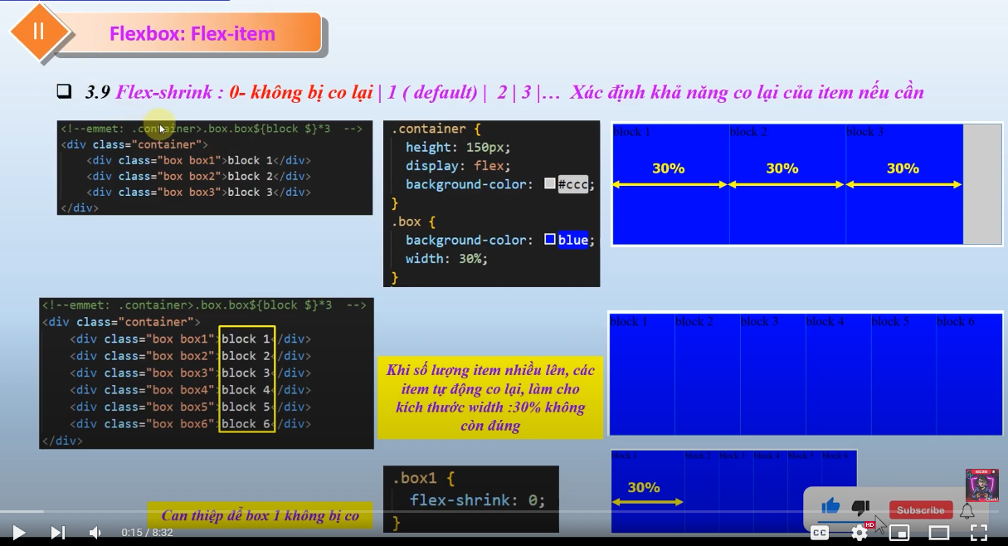
8 CSS Flexbox phần 8_ Flex-shrink, flex-basis trong Flexbox CSS
Để tỷ lệ 2-3 thì co lại nhanh hơn là 1.
Khi FlexContainer bị giới hạn và tổng kích thước phần tử con vượt quá chiều rộng giới hạn đó

Slide 19
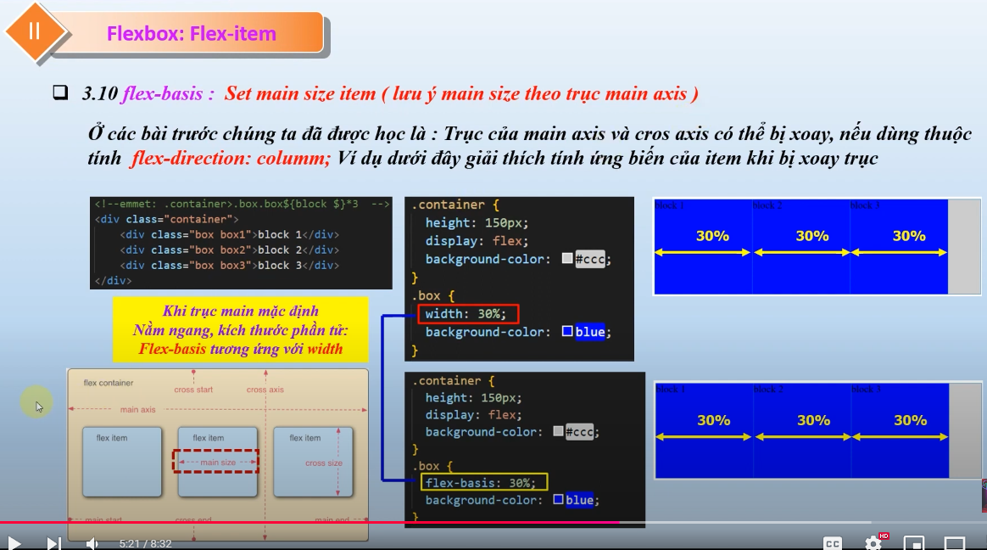

Slide 21
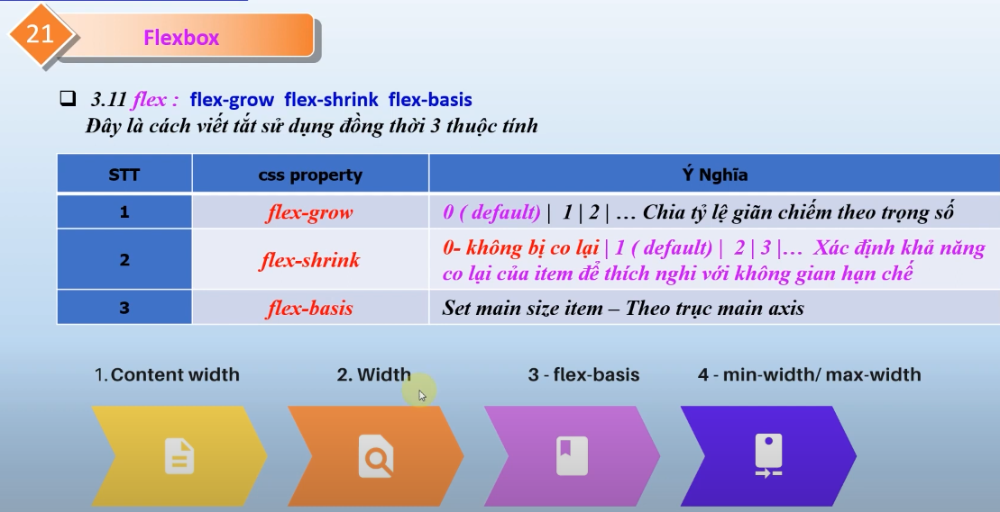
Trình duyệt nở ra của item thì nó cũng không dãn theo.
THử cho 1 ô dãn 1 và một ô dãn 2 xem nào.
Để là 1 thì sẽ co lại đến giá trị MinWitnh.

Slide 22
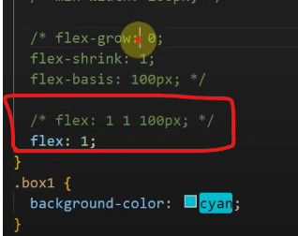
Giá trị 1 là của Flex Ground.
Các item có trọng số dãn là 1: tức là dãn đều.

Slide 24
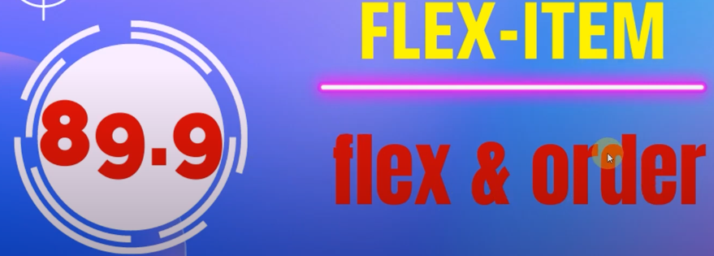
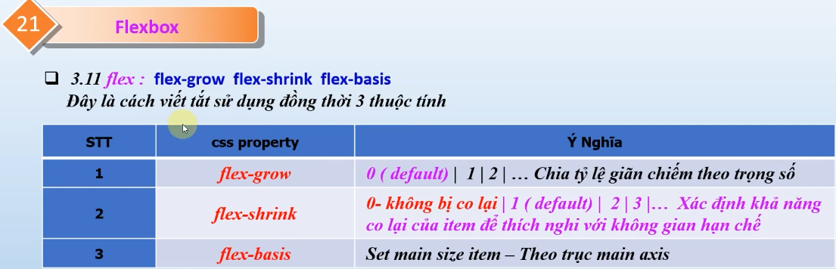
https://www.youtube.com/watch?v=4yWFljbqC84&list=PLPt6-BtUI22oveeGAyckbAXRSmTBGLZP4&index=121

Slide 25
